Slide 1

Mois de l'histoire des noirs
La couleur de la peau : une simple question de gène !
La communauté scientifique admet une seule race dans l’espèce humaine. Car, la mélanine, pigment naturel , n’est pas considéré comme un facteur de différenciation génétique . En effet, chez l'être humain, la couleur de la peau, des cheveux et des yeux dépendent principalement de son type et de sa concentration. Par contre, les albinos ont une anomalie génétique et héréditaire qui affecte la pigmentation et se caractérise par un déficit de production de mélanine.
Par ailleurs, quelle que soit la couleur de notre peau, nous possédons tous des mélanocytes, produisant de la mélanine sous contrôle de nos gènes. Suivant sa concentration, ce pigment fonce plus ou moins notre épiderme. Parallèlement, la quantité et l'intensité des rayons solaires influent sur notre corps qui, pour se protéger, produit plus ou moins de mélanine : c'est le phénomène de bronzage qui peut être permanent par variabilité génétique.
Toutefois, sur les plans historique , sociologique et ethnographique, on parle encore de trois groupes de gens : les blancs, les jaunes et les noirs selon leur apparence. En fait, ces trois groupes ont tous contribué à l’évolution de la science. Donc, dans le cadre de la célébration du mois de l’histoire des noirs, nous vous proposons quelques unes des milliers découvertes scientifiques réalisées par les inventeurs noirs.

Slide 2
Inventeurs Noirs
Références : Bureau des Brevets de États - Unis d’Amériques
http://www.uspto.gov/patft/
Hayden, Robert, C. Black Americans in the Field of science and Invention, in Black in science ancient and modern, van Sertima 1. (editor), Transaction Books, New Brunswick (USA) and London (U.K.), p. 222.
Yves, Antoine. Les inventeurs et savants noirs, Paris, Montréal, L’harmattan, 2005.
Exama, Aroll. La couleur de la peau : Entre le mythe et la réalité. Les Éditions de la francophonie, 2009, p.67-69, 126-136.
Les maquettes ou dessins de certaines inventions sont également disponibles sur le site suivant :
https://webfiles.uci.edu/mcbrown/display/historical_inventors.htlm

Slide 3
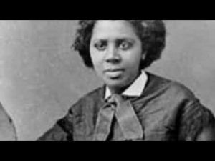
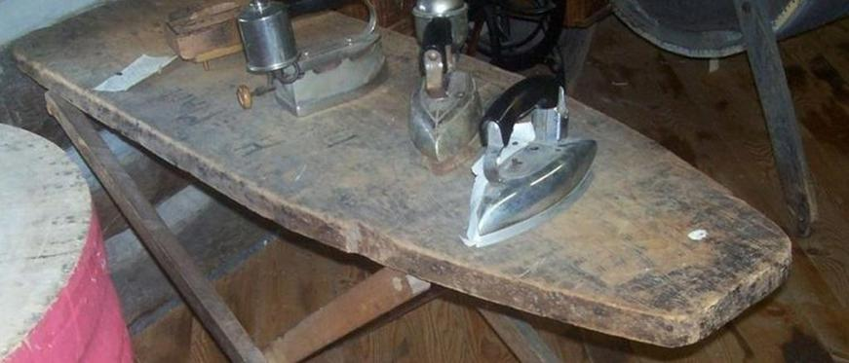
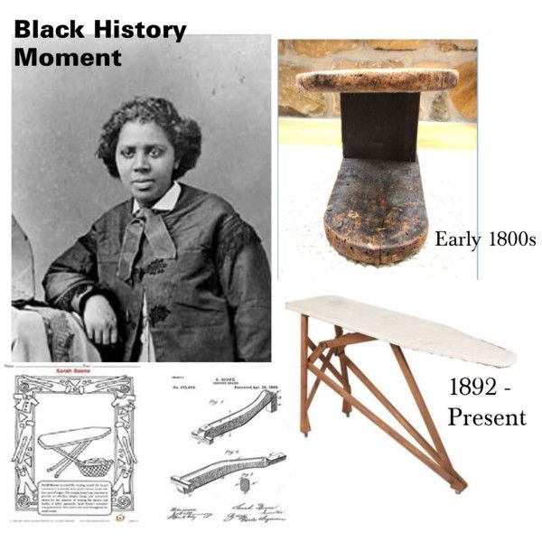
La table à repasser
No de brevet : 473653
Boone Sarah
Date de l’invention
26 avril 1892

Slide 4
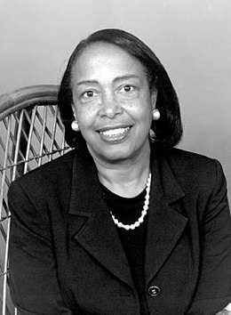
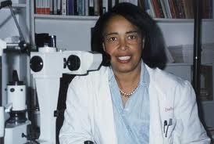
La sonde laserphaco de la cataracte
Une technique d'opération de la cataracte par rayon laser utilisée dans le monde entier
Patricia Era Bath

Slide 5
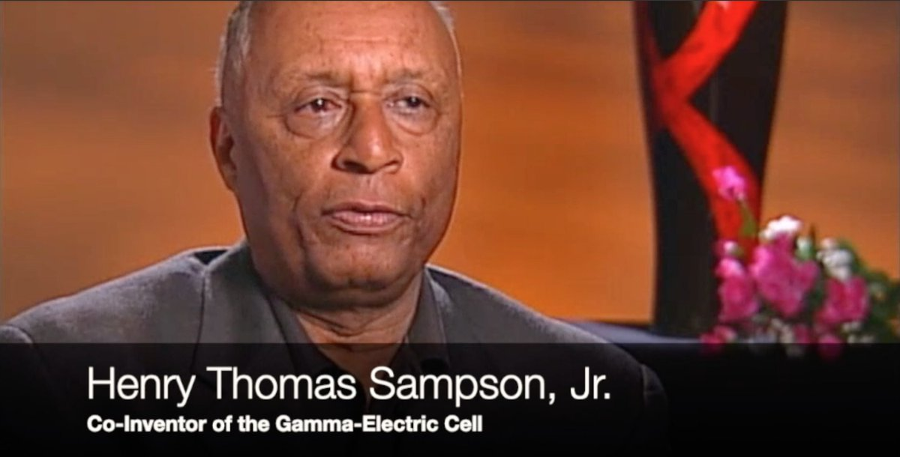
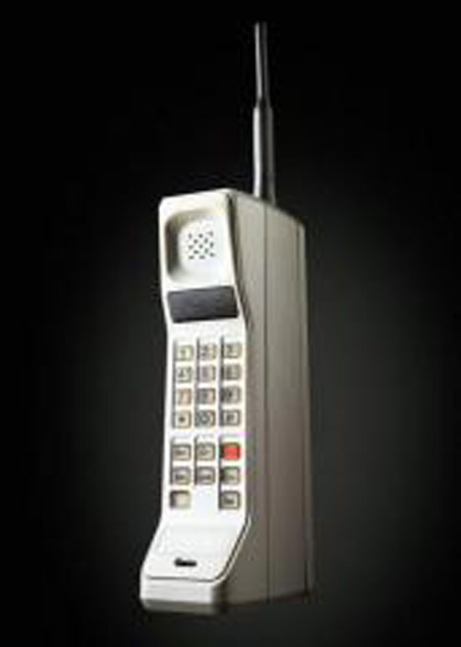

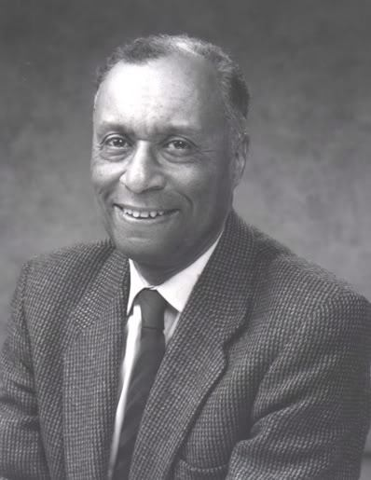
Le téléphone cellulaire
No de brevet : 3591860
Date de l’invention
6 juillet 1971
Co-inventeur de la cellule électrique gamma, brevetée en 1971 .

Slide 6
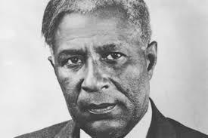
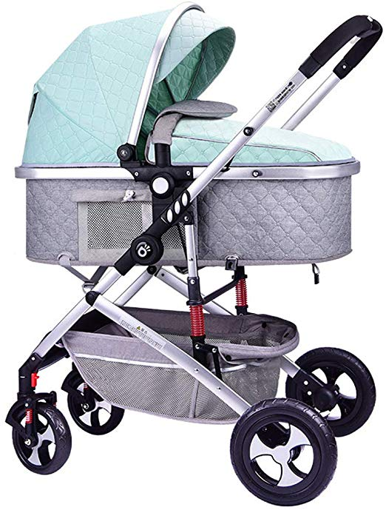
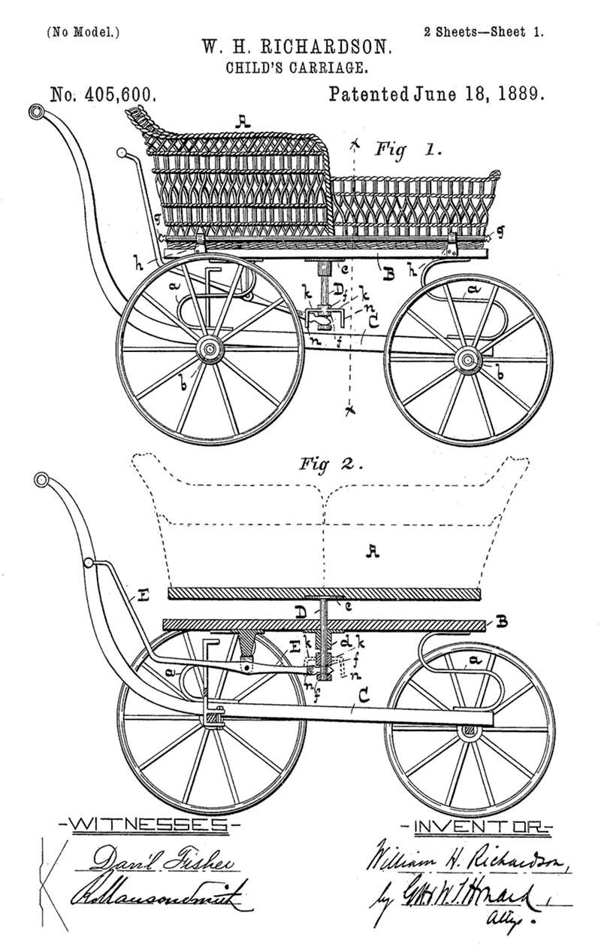
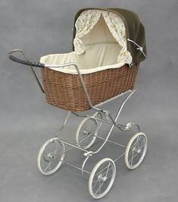
La poussette réversible ( landau)
No de brevet : 405599
Richardson William H.
Date de l’invention
18 juin 1889

Slide 7
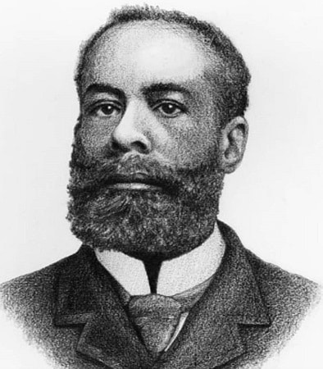
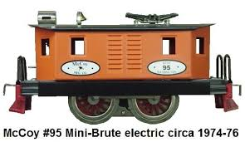
Le lubrificateur automatique de moteur de locomotive
No de brevet : 150876
McCoy Elijah
Date de l’invention
20 janvier 1874

Slide 8
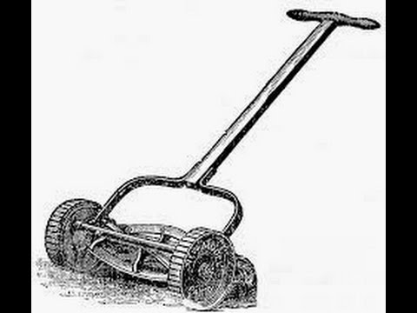
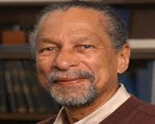
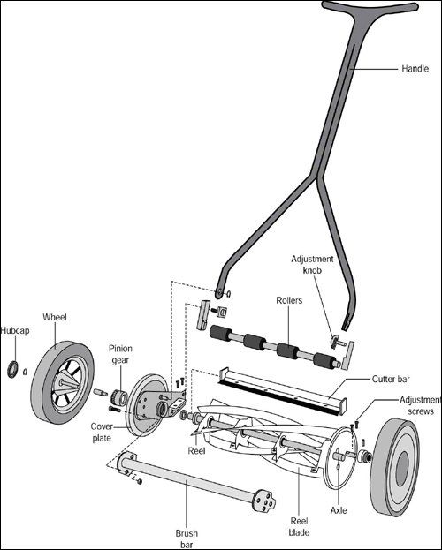
La tondeuse à gazon
No de brevet : 624749
Burr John Albert
Date de l’invention
9 mai 1899

Slide 9
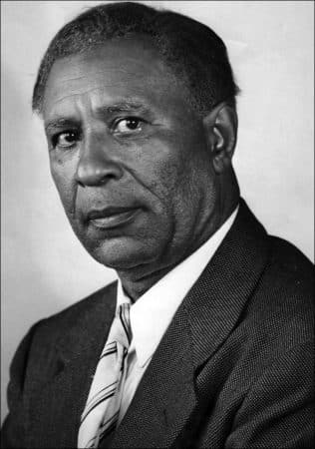
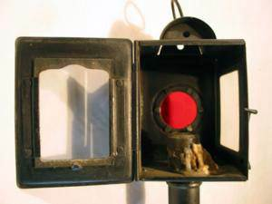
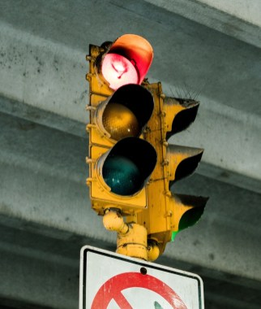
Les feux de signalisation
No de brevet : 1475024
Morgan , Garrett Augustus
Date de l’invention
20 novembre 1923

Slide 10
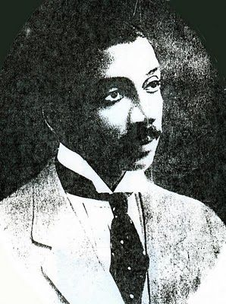
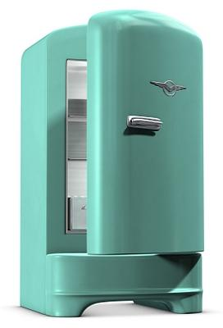
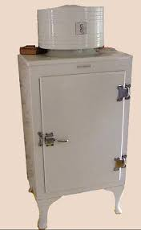
Le réfrigérateur
No de brevet : 455891
John Standard
Date de l’invention
14 juillet 1891

Slide 11
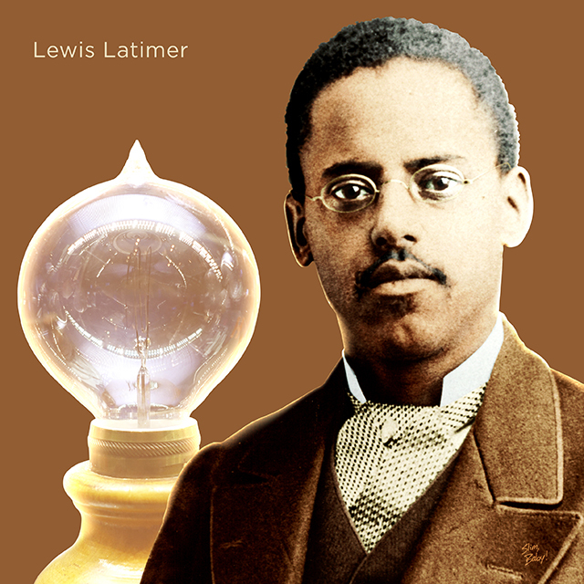
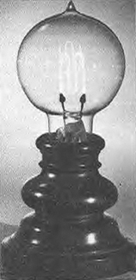
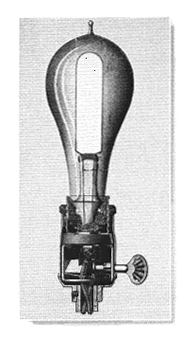
L’amélioration de la lampe électrique à incandescence ( le filament de carbone)
No de brevet : 247097
Lewis Howard Latimer
Date de co - invention avec Thomas Edison
13 septembre 1881

Slide 12
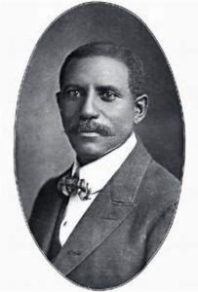
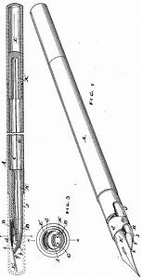
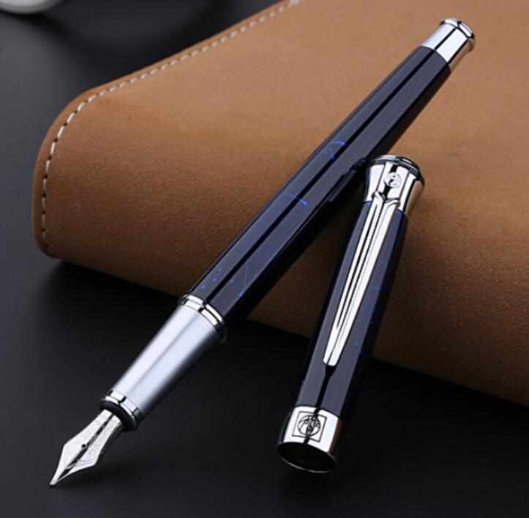
Le stylo à encre
No de brevet : 419065
Purvis William Born
Date de l’invention
7 janvier 1890

Slide 13
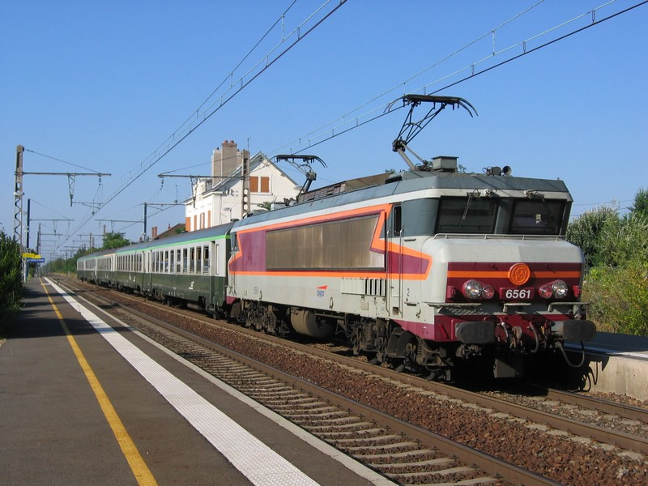
Le train électrique
No de brevet : 519291
Purvis William Born
Date de l’invention
1e mai 1894

Slide 14
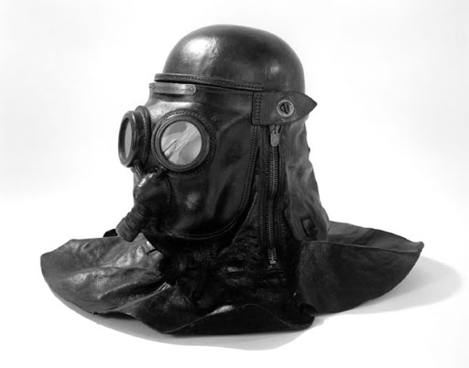

Le masque à gaz
No de brevet : S/O
Morgan , Garett, Augustus.
Date de l’invention
1914

Slide 15
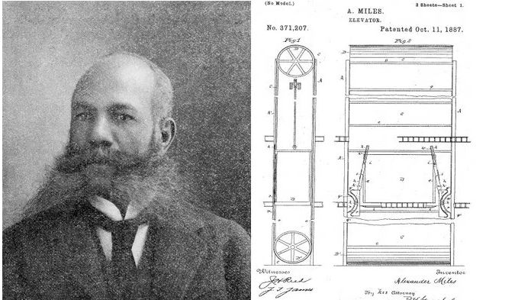
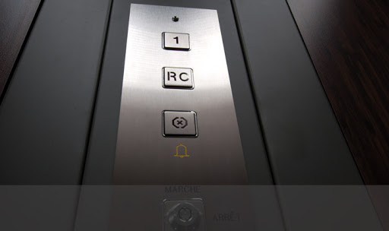
L’ascenseur électrique dans une maison
Son innovation est dans le mécanisme d’ouverture et de fermeture des portes d’ascenseur.
No de brevet : 371207
Miles , Alexander
Date de l’invention
11 octobre 1887

Slide 16
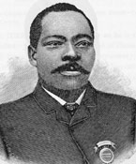
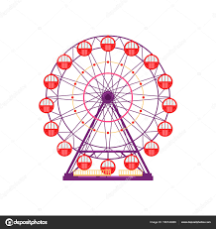
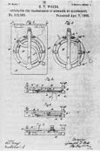
Les manèges pour divertissement
No de brevet : 639692
Woods T. Granville
Date de l’invention
1887

Slide 17
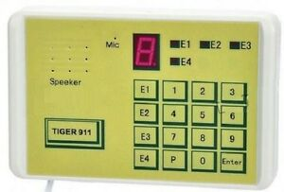
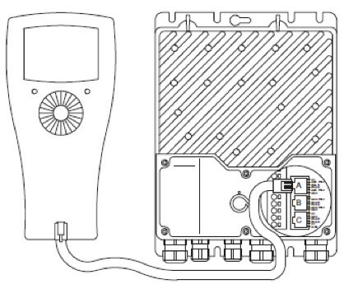
Le transmetteur téléphonique
No de brevet : 308176
Woods T. Granville
Date de l’invention
2 décembre 1884

Slide 18
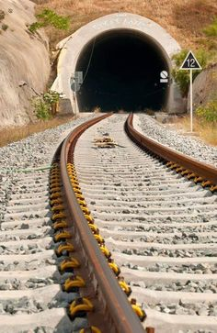
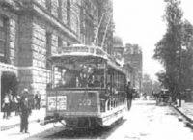
Le tunnel pour train électrique
No de brevet : 386282
Woods T. Granville
Date de l’invention
17 juillet 1888

Slide 19
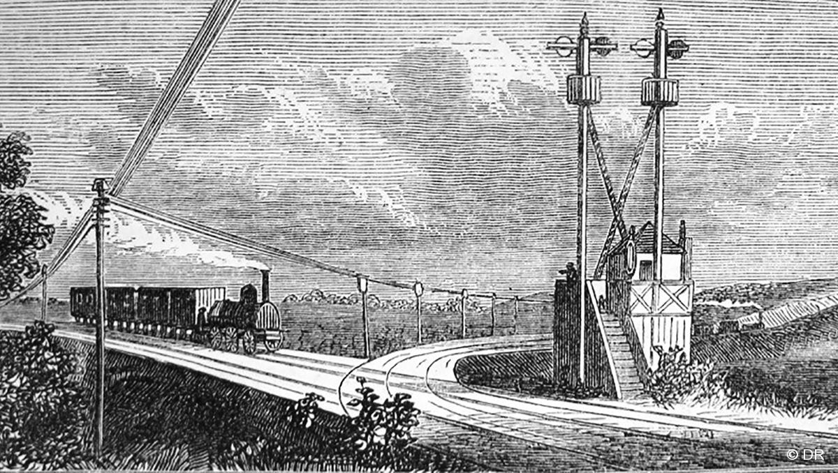
La télégraphie de chemin de fer
No de brevet : 386282
Woods T. Granville
Date de l’invention
15 novembre 1887

Slide 20
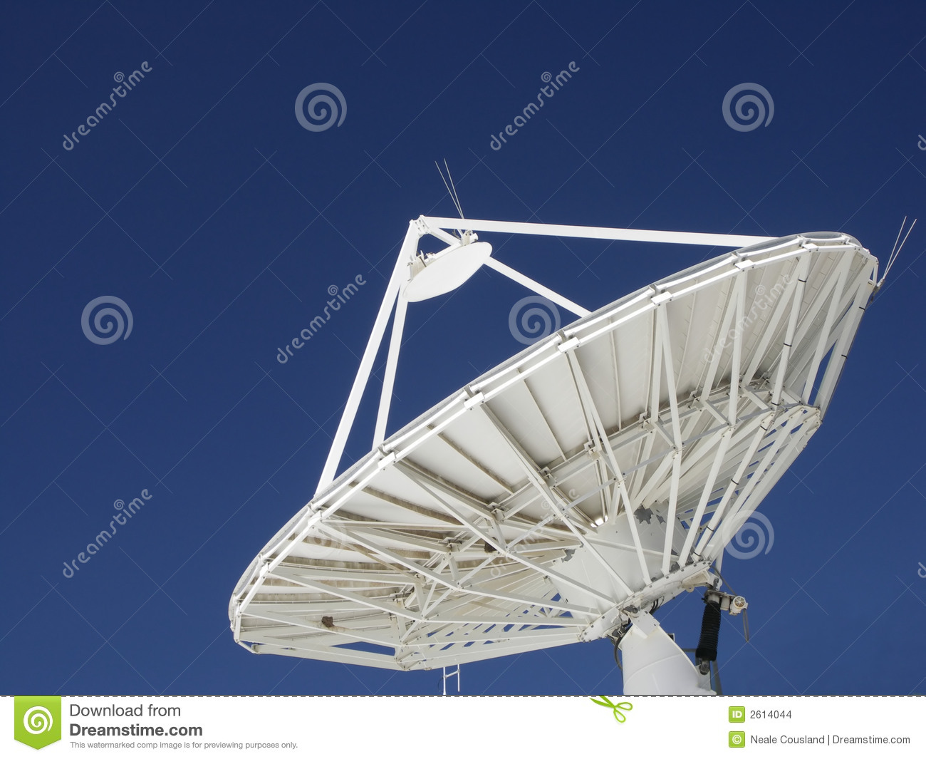
L’antenne parabolique
No de brevet : S/O
Woods T. Granville
Date de l’invention
1887

Slide 21
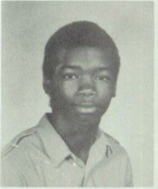
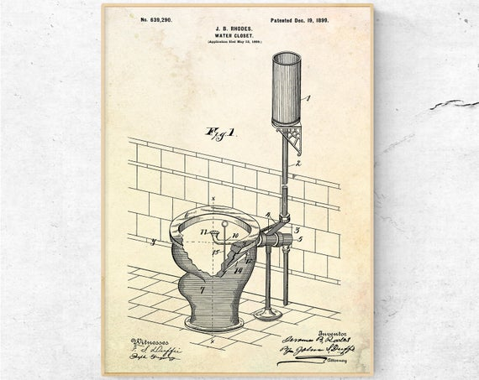
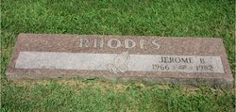
L’amélioration des water-closets ( toilettes) pour des patients
No de brevet : 639290
Rhodes Jerome Bonaparte
Date de l’invention
19 décembre 1899

Slide 22
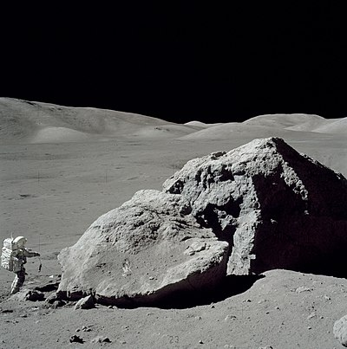
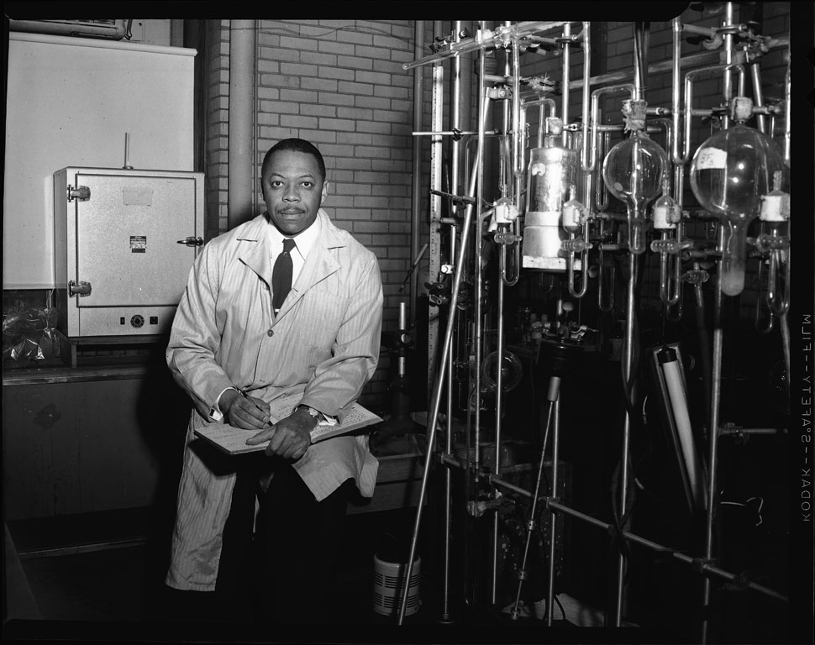
La NASA
Taylor travaille avec la NASA pour analyser les rochers obtenus sur la lune.
Moddie Taylor

Slide 23
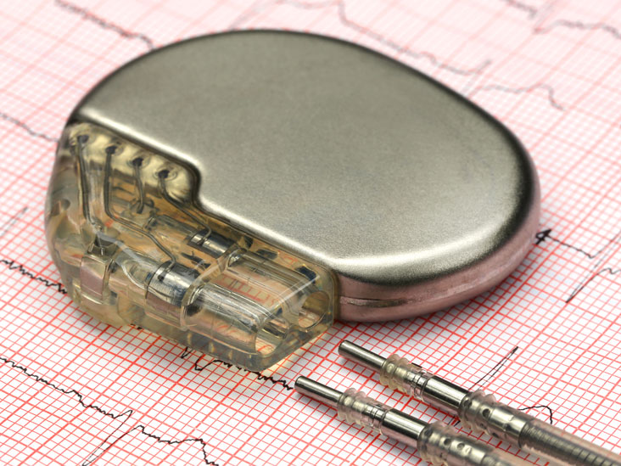
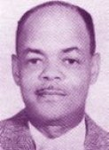
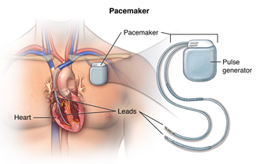
Le stimulateur cardiaque ( pacemaker)
Otis Boykin
Boykin est célèbre pour le développement des ordinateurs IBM, les stimulateurs cardiaques (utilisés par le personnel médical pour corriger les battements de coeur défectueux), et une résistance électronique utilisé dans les missiles contrôlés et d’autres dispositifs.

Slide 24

La conception du premier dirigeable à moteur électrique.
No de brevet : 643975
Pickering John .F
( Afro-américain d’origine haïtienne aux Gonaïves )
Date de l’invention
20 février 1900

Slide 25

Un jeune scientifique haïtien invente une nouvelle méthode de production de biocarburants.
Bendy Estimé, un jeune Haïtien, doctorant en génie chimique à l’université Syracuse aux États-Unis d’Amérique, a eu l’honneur de publier ce 19 janvier 2017 dans le prestigieux journal international «Nature Research» un article révisé par des pairs décrivant son invention permettant la production de biocarburants à base d’algues d’une manière plus économique et plus efficiente que tout autre procédé couramment utilisé.
Publié le 2017-02-02

Slide 26


Deux inventeurs africains contemporains : Victor et Johnson Obasa, le 1er véhicule blindé africain - par Momi M'buze
En août 2009 fut lancé officiellement la première voiture blindée du Nigéria, la première voiture blindée dont la fabrication a requis des matériaux pour la plupart de production locale signée MADE IN AFRICA. Ses concepteurs? Deux frères nigérians, Victor et Johnson Obasa. Ces deux Africains talentueux, qui vivaient aux États-Unis jusque récement, se sont implantés dans l’État d’Ekiti où ils possèdent une société nommée Mobile Truck Technology qui fournit actuellement de l’emploi à une nombre non négligeable de citoyens nigérians.

Slide 27

Le cardiopad
Arthur Zang
Arthur Zang est originaire du Cameroun. Il est le père du fameux Cardiopad, un appareil devenu incontournable dans le monde de la médecine, surtout en cardiologie.
Cet ingénieur a fabriqué une tablette spéciale avec un écran tactile qui a la capacité de faciliter les examens cardiaques. Mais ce qui rend particulier son appareil, c’est qu’on peut l’utiliser même pour des examens à effectuer dans un endroit éloigné. Ainsi, les résultats obtenus peuvent être envoyés directement grâce à un réseau sans fil, à des spécialistes ou des laboratoires afin de subir des analyses plus profondes.

Slide 28



Un aspirateur nettoyant de piscine
Ferdinand Chauvier
Ingénieur en hydraulique, Ferdinand Chauvier est le Sud-Africain père de l’aspirateur nettoyant de piscine.
Cet aspirateur spécial permet d’aspirer automatiquement les saletés de la piscine en étant alimenté par le système de filtre du bassin. Cette invention est très utilisée en Afrique du Sud et également, exportée dans plusieurs pays à travers le monde.

Slide 29

La colle de George Pratley
George Pratley
George Pratley a inventé une colle qui a déjà voyagé sur la lune. Ce Sud-Africain a permis à l’équipage d’Apollo XI, en 1969, de recoller les morceaux de leurs navettes et de revenir sur terre, avec la colle Pratley. Par cet exploit, cette colle Sud-Africaine a eu un succès à travers le monde.

Slide 30


Le scanner
Allan McLeod Cormack
le scanner est l’ingénieux travail du physicien Allan McLeod Cormack, originaire d’Afrique du Sud. Avant sa construction, le physicien avait fait une étude sur les probabilités de développement d’une section radiologique dans le système biologique. Ce qui lui permettra de définir des théories et des bases sur la construction du scanner CT.

